Slide 1


Asistencia técnica para la implementación del Planefa 2027
Organismo de Evaluación y Fiscalización Ambiental

Slide 2
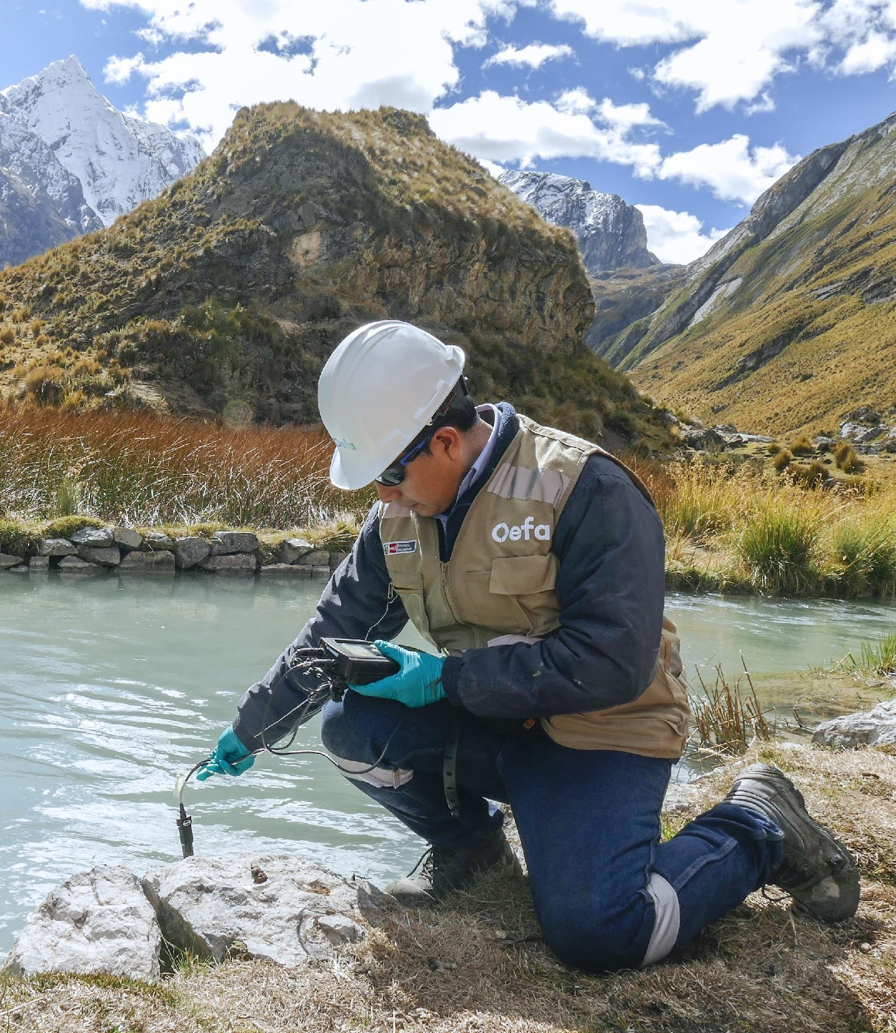

Índice
1
Introducción a la fiscalización ambiental
2
Planeamiento y presupuesto en la fiscalización ambiental
3
Reglamento para la Gestión del Planefa
4
Taller práctico del Planefa

Slide 3
Tema 1:
Introducción a la fiscalización ambiental

Slide 4




Sistema Nacional de Evaluación y Fiscalización Ambiental
Ley N° 29325
Asegura el cumplimiento de la legislación ambiental por parte de todas las personas naturales o jurídicas
Garantiza que las funciones de fiscalización ambiental a cargo de las entidades del Estado, se realicen de forma independiente, imparcial, ágil y eficiente
SEIA
SINEFA
Sistema Nacional de Gestión Ambiental (SNGA)
OEFA
SINEFA
SINIA
SNGRH
16 EFA de nivel
nacional
Ente rector
SINANPE
25 Gobiernos
regionales
Entidades de Fiscalización Ambiental (EFA)
1891 Gobierno
local
1933

Slide 5
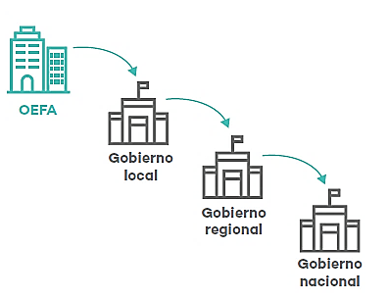


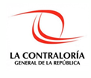



Sistema Nacional de Evaluación y Fiscalización Ambiental
Las Entidades de Fiscalización Ambiental - EFA
Son aquellas entidades con facultades expresas para desarrollar funciones de fiscalización ambiental, y ejercen sus competencias con independencia funcional del OEFA
Excepcionalmente, y por disposición legal, puede ser considerada EFA aquel órgano de la entidad que se encuentre facultado para realizar funciones de fiscalización ambiental
Macroproceso de la fiscalización ambiental
Incumplimiento
Evaluación ambiental
Supervisión ambiental
Potestad sancionadora

Slide 6

Organismo de evaluación y fiscalización ambiental
FUNCIONES COMO ENTE RECTOR DEL SINEFA
Regulación Sinefa
Seguimiento
Normas que regulen el ejercicio de la fiscalización ambiental en el marco del Sinefa
verificación del desempeño de las funciones de fiscalización a cargo de las EFA nacional, regional o local
Función Normativa
Función supervisora a EFA
Tipificación
Establece procedimientos
Entrega de reportes, informes técnicos y cualquier información relativa al cumplimiento de las funciones a cargo de las EFA
Tipifica infracciones y establece la escala de sanciones, criterios de graduación de estas.
Comunica incumplimiento funcional
Ejercicio de supervisión a EFA
Aquellas necesarias para el ejercicio de la función de supervisión de EFA
El incumplimiento de las funciones antes indicadas acarrea responsabilidad funcional, lo cual es comunicado al órgano competente del Sistema Nacional de Control.

Slide 7
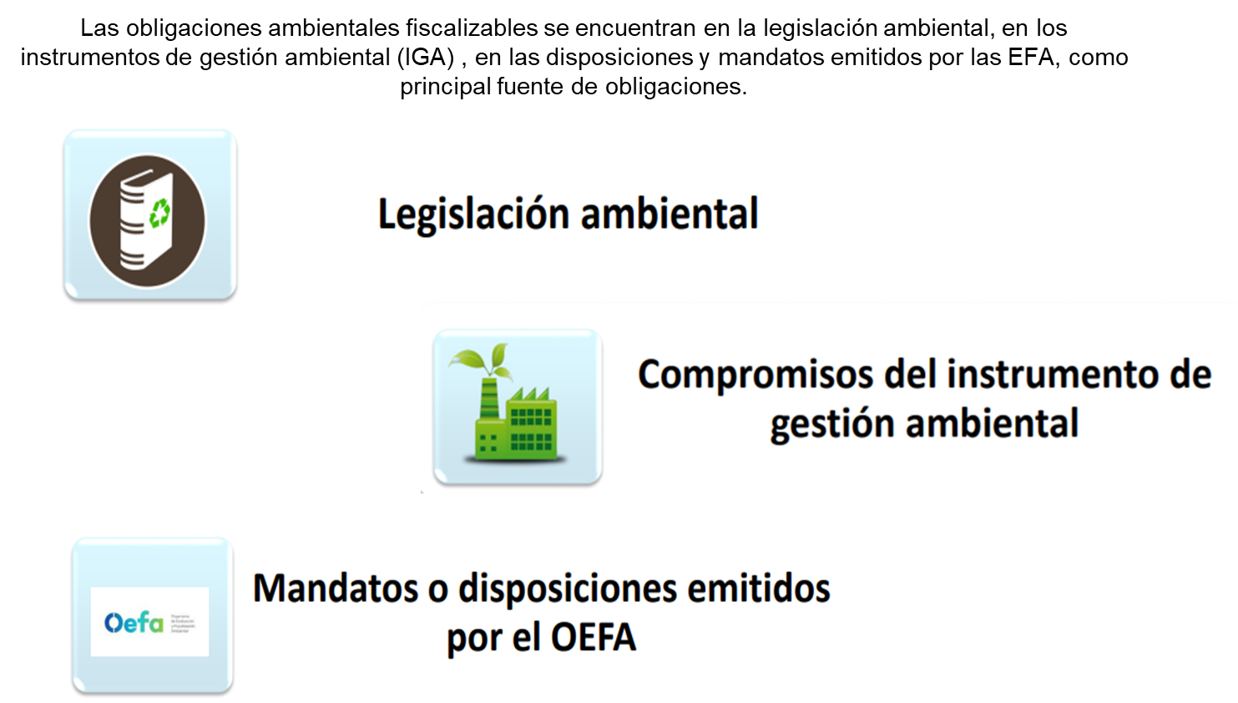
¿Dónde se encuentran las obligaciones ambientales fiscalizables?
DIA
EIAd
PAMA
….
las EFA

Slide 8

Condiciones mínimas obligatorias de las EFA
La implementación dichas condiciones y el desempeño de las EFA, es supervisado por el OEFA en el marco de su función supervisora a EFA
Aprobar los instrumentos legales para el ejercicio de la función fiscalización ambiental.
Elaborar, aprobar, ejecutar y reportar su PLANEFA.
Instrumentos
Planificación
Reporte
Equipamiento
El incumplimiento de funciones de fiscalización ambiental acarrea responsabilidad funcional
  Reportar al OEFA las acciones de fiscalización ambiental realizadas.
Contar con el personal y el equipamiento técnico necesario, o recurrir a laboratorios acreditados, convenios con universidades, etc.
Órgano de Control Institucional

Slide 9
Competencias de fiscalización ambiental de EFA Regionales

Slide 10
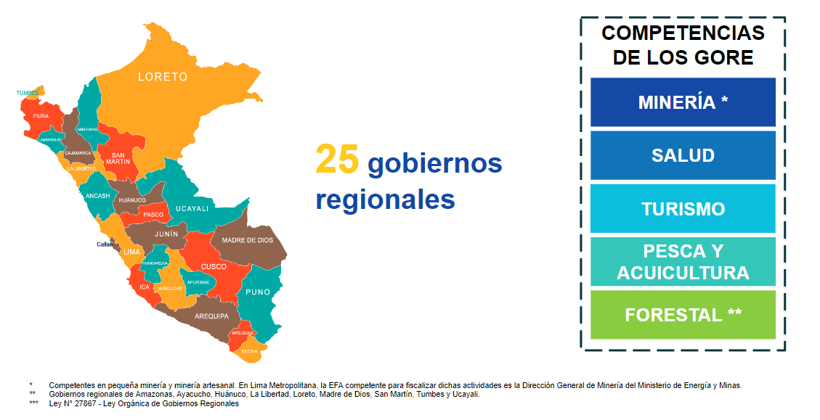
EFA Regional

Slide 11
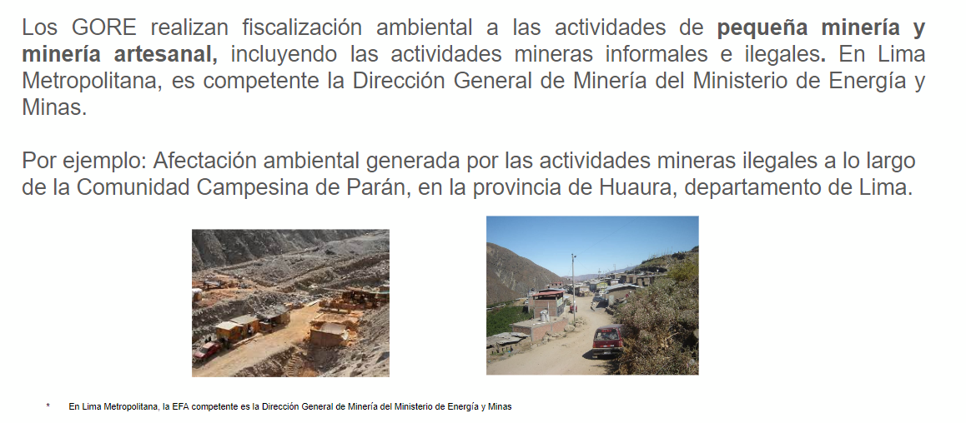
Minería

Slide 12



EFA Regional
Los GORE realizan fiscalización ambiental respecto de la gestión y manejo de los residuos sólidos generados en los establecimientos de salud, centros médicos de apoyo y centros de investigación
Los GORE realizan fiscalización ambiental al cumplimiento de las obligaciones ambientales de las actividades turísticas
Ley 32392, Nueva Ley General de Turismo (27/06/2025)
DISPOSICIONES COMPLEMENTARIAS FINALES
CUARTA. Fortalecimiento de la potestad sancionadora en materia ambiental del sector turismo
Se faculta al MINCETUR, como ente rector del sector turismo, para aprobar la graduación y tipificación de infracciones y escalas de sanciones vinculadas con los proyectos y actividades turísticas, mediante decreto supremo y con la opinión previa favorable del Ministerio del Ambiente, la cual es de aplicación por los gobiernos regionales (...).
* Decreto Legislativo N° 1278 - Ley de Gestión Integral de Residuos Sólidos.
** Norma Técnica de Salud N° 144-MINSA/2018/DIGESA “Gestión Integral y Manejo de Residuos Sólidos en Establecimientos de Salud, Servicios Médicos de Apoyo y Centros de Investigación” aprobada por Resolución Ministerial N° 1295-2018/MINSA.

Slide 13
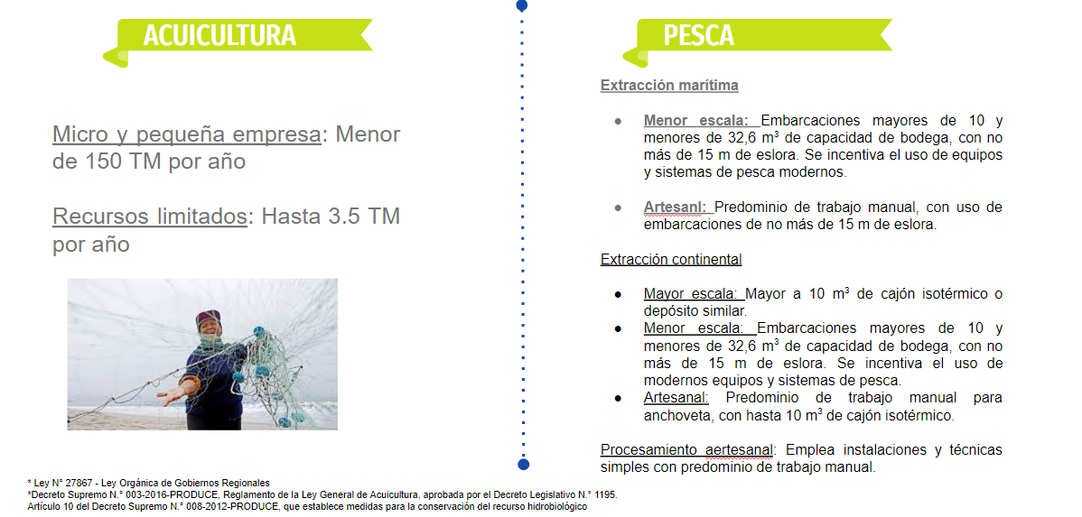
EFA Regional
las 10 TM
Artesanal:

Slide 14
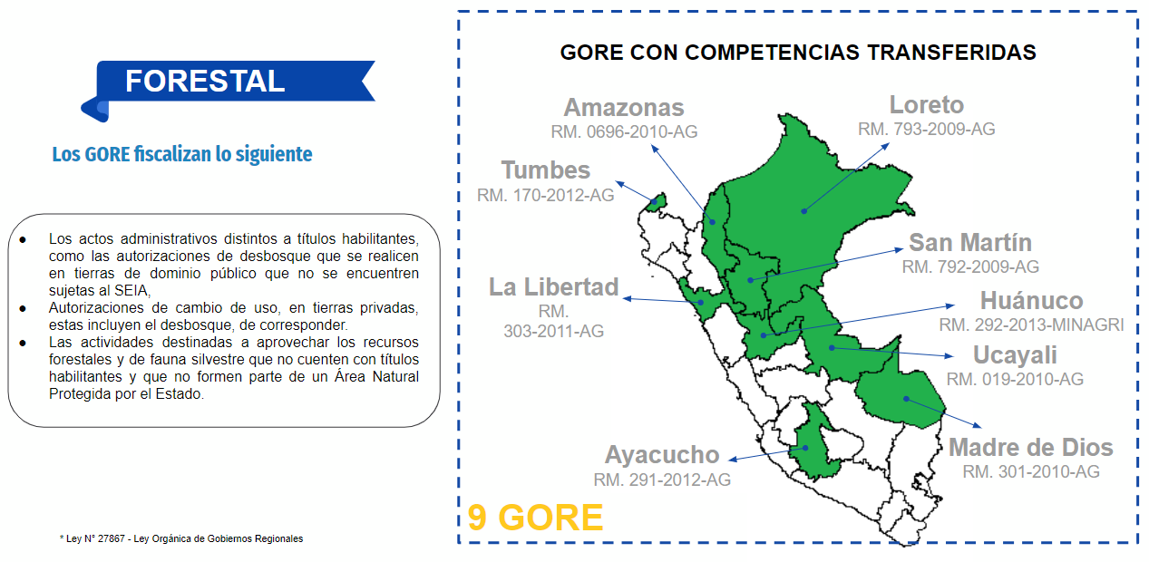
EFA Regional

Slide 15
Tema 2: Planeamiento y presupuesto en la fiscalización ambiental

Slide 16
Ubicación de las políticas y planes del Sinaplan en la cadena de resultados
PEDN
Acciones
Estratégicas
Objetivos
Específicos
Objetivos
Nacionales
ESTADO
POLÍTICAS NACIONALES
Actividades Operativas
Servicios
Objetivos Prioritarios
PESEM / PEM
Acciones Estratégicas Sectoriales
Objetivos Estratégicos
Sectoriales
TERRITORIO
Y GOBIERNO
PDRC /PDLC
Acciones Estratégicas Territoriales
Objetivos Estratégicos
Territoriales
PEI
Acciones Estratégicas Institucionales (AEI)
Objetivos Estratégicos Institucionales (OEI)
POI
ENTIDAD PÚBLICA
Actividad Operativa
PP
Insumos
Actividad
Producto
Resultado específico
Resultado
final
Planefa
Actividad Operativa
Insumos
Actividades
Productos
Resultados Iniciales
Resultados Intermedios
Resultados Finales
Impacto Agregado

Slide 17
Articulación de los instrumentos de planificación y presupuesto

Slide 18
Ubicación de las políticas y planes del Sinaplan en la
cadena de resultados
PEDN
Acciones
Estratégicas
Objetivos
Específicos
Objetivos
Nacionales
ESTADO
POLÍTICAS NACIONALES
Actividades Operativas
Servicios
Objetivos Prioritarios
PESEM / PEM
Acciones Estratégicas Sectoriales
Objetivos Estratégicos
Sectoriales
TERRITORIO
Y GOBIERNO
PDRC /PDLC
Acciones Estratégicas Territoriales
Objetivos Estratégicos
Territoriales
PEI
Acciones Estratégicas Institucionales (AEI)
Objetivos Estratégicos Institucionales (OEI)
POI
ENTIDAD PÚBLICA
Actividad Operativa
PP
Insumos
Actividad
Producto
Resultado específico
Resultado
final
Planefa
Actividad Operativa
Insumos
Actividades
Productos
Resultados Iniciales
Resultados Intermedios
Resultados Finales
Impacto Agregado

Slide 19
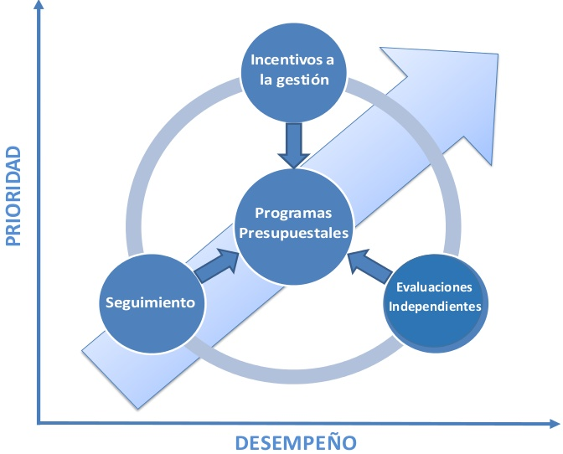
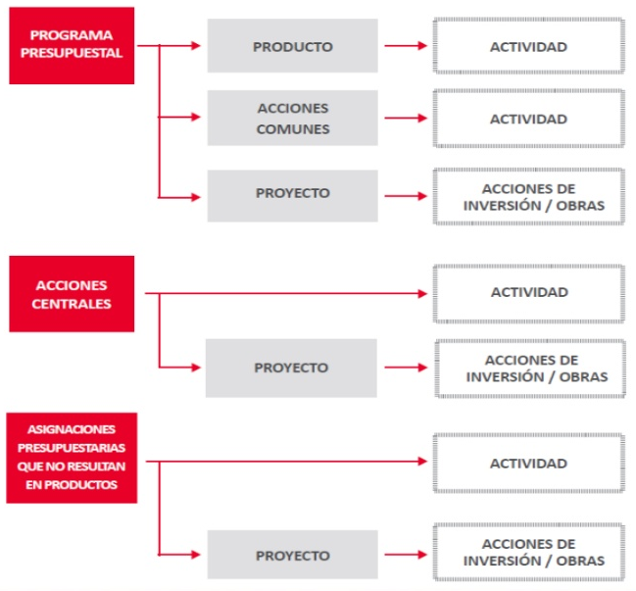
Sistema Nacional de Presupuesto Público
Instrumentos del
Presupuesto por Resultados
Categorías Presupuestarias
PP implementados y participación en el
PIM a nivel nacional, al año 2024
89
48%
PP.- Constituye un instrumento del PpR, y es una unidad de programación de las acciones de los Pliegos, las que integradas y articuladas se orientan a proveer Productos para lograr resultados u OEI.
Acciones centrales.- Comprende las actividades orientadas a la gestión de los RRHH, materiales y financieros de la entidad, que contribuyen de manera transversal e indivisible al logro de los resultados de los PP y de otras actividades de la entidad que no conforman el PP.
APNOP.- Comprende las actividades para la atención de una finalidad específica de la entidad, que no resulta en la entrega de un Producto a una población determinada.
2024
PIM Total 2024: S/ 261 MM
PIM en PP 2024: S/ 127 MM
Fuente: Seguimiento de la Ejecución Presupuestal (Consulta amigable) del MEF, al 31.DIC.2024.

Slide 20
Instrumentos del Presupuesto por Resultados

Slide 21

Programas Presupuestales (PP) en los que participa el OEFA
- Fiscalización Ambiental-
PP 0144 “Conservación y uso sostenible de ecosistemas para la provisión de servicios ecosistémicos”
PP 0036 “Gestión integral de Residuos Sólidos”
Hectáreas de ecosistemas conservados para asegurar la provisión sostenible de servicios ecosistémicos
Hectáreas de ecosistemas recuperados para mejorar la provisión de servicios ecosistémicos
3000808
Entidades supervisadas y fiscalizadas en el cumplimiento de los compromisos y la legislación ambiental
Municipali-dades con fortalecimiento de capacidades en gestión integral de residuos sólidos
Residuos sólidos del ámbito municipal dispuestos adecuada-mente
Entidades que implementan buenas prácticas en gestión de residuos sólidos no municipales
3000850
Distritos fiscalizados respecto a la normativa ambiental en gestión
integral de residuos sólidos
Problema: Creciente degradación de los ecosistemas proveedoras de servicios ecosistémicos
Resultado específico: Conservación de las áreas con ecosistemas proveedores de servicios
Resultado específico: Distritos con disposición adecuada de residuos sólidos
Problema: Distritos con inadecuada disposición de residuos sólidos
MINAM, IIAP, INAIGEM, IGP y SENAMHI
MINAM, IIAP y
INAIGEM
MINAM
MINAM
MINAM
SENACE
PIM en PP 0144, año 2024:
S/ 471 Millones (63.2% GN, 26.0% GR y 10.8% GL)
PIM en PP 0036, año 2024:
S/ 3,228 Millones (6.1% GN, 2.0% GR y 91.9% GL)
MINAM: Ministerio del Ambiente
IIAP: Instituto de Investigaciones de la Amazonia Peruana
INAIGEM: Instituto Nacional de Investigación en Glaciares y Ecosistemas de Montaña
IGP: Instituto Geofísico del Perú
SENAMHI: Servicio Nacional de Meteorologia E Hidrologia
SENACE: Servicio Nacional de Certificación Ambiental para las Inversiones Sostenibles
Fuente: Seguimiento de la Ejecución Presupuestal (Consulta amigable) del MEF (Al 31.DIC.2024)

Slide 22
Actividades habilitadas para programar el
Servicio de Fiscalización Ambiental
PP 0144 “Conservación y uso sostenible de ecosistemas para la provisión de servicios ecosistémicos”
PP 0036 “Gestión integral de Residuos Sólidos”
Producto
Actividad
Unidad de Medida
Producto
Actividad
Unidad de Medida
Informe
Documento técnico
Expediente
5005940: Vigilancia y Seguimiento de la Calidad Ambiental
5006164: Fiscalización de la gestión de los residuos sólidos del ámbito municipal
Documento técnico
Documento técnico
3000808
Entidades supervisadas y fiscalizadas en el cumplimiento de los compromisos y la legislación ambiental
3000850
Distritos fiscalizados respecto a la normativa ambiental en gestión
integral de residuos sólidos
5005941: Seguimiento y verificación del cumplimiento de las obligaciones ambientales
5006165: Fiscalización de la gestión de los residuos sólidos del ámbito no municipal
5005942: Fiscalización, sanción y aplicación de incentivos
5006225: Capacitación y seguimiento a las entidades
de fiscalización ambiental
Entidad

Slide 23
Instrumentos del Presupuesto por Resultados

Slide 24
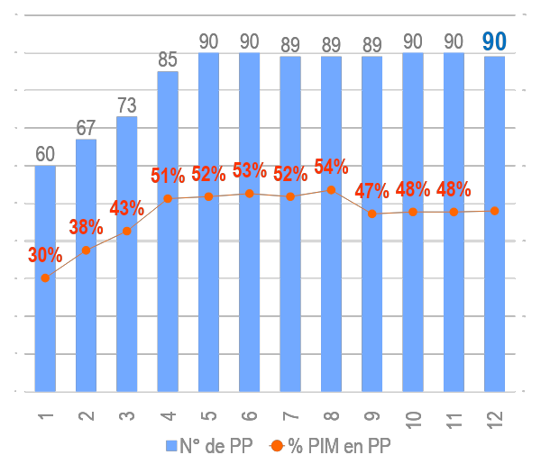
Sistema Nacional de Presupuesto Público
Instrumentos del
Presupuesto por Resultados
Categorías Presupuestarias
PP implementados y participación en el
PIM a nivel nacional, al año 2025
89
89
50%
44%
PP.- Constituye un instrumento del PpR, y es una unidad de programación de las acciones de los Pliegos, las que integradas y articuladas se orientan a proveer Productos para lograr resultados u OEI.
Acciones centrales.- Comprende las actividades orientadas a la gestión de los RRHH, materiales y financieros de la entidad, que contribuyen de manera transversal e indivisible al logro de los resultados de los PP y de otras actividades de la entidad que no conforman el PP.
APNOP.- Comprende las actividades para la atención de una finalidad específica de la entidad, que no resulta en la entrega de un Producto a una población determinada.
2024
2025
PIM Total 2025: S/ 253 MM
PIM en PP 2025: S/ 111 MM
Fuente: Seguimiento de la Ejecución Presupuestal (Consulta amigable) del MEF, al 14.ENE.2025.

Slide 25
PROGRAMAS PRESUPUESTALES (PP) EN LOS QUE PARTICIPA EL OEFA
- Fiscalización Ambiental-
PP 0144 “Conservación y uso sostenible de ecosistemas para la provisión de servicios ecosistémicos”
PP 0036 “Gestión integral de Residuos Sólidos”
Hectáreas de ecosistemas conservados para asegurar la provisión sostenible de servicios ecosistémicos
Hectáreas de ecosistemas recuperados para mejorar la provisión de servicios ecosistémicos
3000808
Entidades supervisadas y fiscalizadas en el cumplimiento de los compromisos y la legislación ambiental
Municipalidades con fortalecimiento de capacidades en gestión integral de residuos sólidos
Residuos sólidos del ámbito municipal dispuestos adecuadamente
Entidades que implementan buenas prácticas en gestión de residuos sólidos no municipales
3000850
Distritos fiscalizados respecto a la normativa ambiental en gestión
integral de residuos sólidos
Problema: Creciente degradación de los ecosistemas proveedoras de servicios ecosistémicos
Resultado específico: Conservación de las áreas con ecosistemas proveedores de servicios
Resultado específico: Distritos con disposición adecuada de residuos sólidos
Problema: Distritos con inadecuada disposición de residuos sólidos
MINAM, IIAP, INAIGEM, IGP y SENAMHI
MINAM, IIAP y
INAIGEM
MINAM
MINAM
MINAM
SENACE
PIM en PP 0144, año 2025:
S/ 456 Millones (73% GN, 22% GR y 5% GL)
PIM en PP 0036, año 2025:
S/ 2,582 Millones (14% GN, 0.001% GR y 86% GL)
MINAM: Ministerio del Ambiente
IIAP: Instituto de Investigaciones de la Amazonia Peruana
INAIGEM: Instituto Nacional de Investigación en Glaciares y Ecosistemas de Montaña
IGP: Instituto Geofísico del Perú
SENAMHI: Servicio Nacional de Meteorologia E Hidrologia
SENACE: Servicio Nacional de Certificación Ambiental para las Inversiones Sostenibles
Fuente: Seguimiento de la Ejecución Presupuestal (Consulta amigable) del MEF (Al 14.ENE.2025)

Slide 26
Actividades habilitadas para programar el
Servicio de Fiscalización Ambiental
PP 0144 “Conservación y uso sostenible de ecosistemas para la provisión de servicios ecosistémicos”
PP 0036 “Gestión integral de Residuos Sólidos”
Producto
Actividad
Unidad de Medida
Producto
Actividad
Unidad de Medida
Informe
Documento técnico
Expediente
5005940: Vigilancia y Seguimiento de la Calidad Ambiental
5006164: Fiscalización de la gestión de los residuos sólidos del ámbito municipal
Documento técnico
Documento técnico
3000808
Entidades supervisadas y fiscalizadas en el cumplimiento de los compromisos y la legislación ambiental
3000850
Distritos fiscalizados respecto a la normativa ambiental en gestión
integral de residuos sólidos
5005941: Seguimiento y verificación del cumplimiento de las obligaciones ambientales
5006165: Fiscalización de la gestión de los residuos sólidos del ámbito no municipal
5005942: Fiscalización, sanción y aplicación de incentivos
5006225: Capacitación y seguimiento a las entidades
de fiscalización ambiental
Entidad

Slide 27

Programación de actividades operativas en PP 0144 - GORE 1/
Minería
Turismo
Agricultura
ACTIVIDAD 5005940 (Informe)
ACTIVIDAD 5005941 (Documento técnico)
ACTIVIDAD 5005942 (Expediente)
GORE
Vigilancia y seguimiento de la calidad ambiental … *
Seguimiento y verificación del cumplimiento de las obligaciones ambientales …
Fiscalización, sanción y aplicación de incentivos …
Pesca
Salud
AO: … en Minería (pequeña, artesanal, informal e ilegal)
AO: … en Minería (pequeña, artesanal, informal e ilegal)
AO: … en Minería (pequeña, artesanal, informal e ilegal)
AO: … en Agricultura (recursos forestales y fauna silvestre)
AO: … en Agricultura (recursos forestales y fauna silvestre)
AO: … en Agricultura (recursos forestales y fauna silvestre)
AO: … en Salud (establecimientos de salud y servicios médicos de apoyo)
AO: … en Salud (establecimientos de salud y servicios médicos de apoyo)
AO: en Salud (establecimientos de salud y servicios médicos de apoyo)
AO: … en Pesca (acuicultura de menor escala y subsistencia, pesca artesanal y de menor escala, y procesamiento artesanal)
AO: … en Pesca (acuicultura de menor escala y subsistencia, pesca artesanal y de menor escala, y procesamiento artesanal)
AO: en Pesca (acuicultura de menor escala y subsistencia, pesca artesanal y de menor escala, y procesamiento artesanal)
AO: … en Turismo
AO: … en Turismo
AO: … en Turismo
*Cada código de la AO se asigna automáticamente en el aplicativo CEPLAN v.01
Tarea | Unidad de Medida
Planificar y preparar la supervisión | Plan
Ejecutar la supervisión | Acta
Analizar la información de la supervisión | Documento técnico
POI Multianual
(Actividades Operativas e Inversiones)
Cuadro Multianual de Necesidades
Bienes y servicios que se requieren
Aplicativo CEPLAN v.01
1/ De la segunda edición de la Guía Rápida del PP 0144.
*Al no haberse identificado a la fecha "funciones de evaluación (vigilancia y seguimiento de la calidad ambiental)" en los Ministerios susceptibles de ser transferidas a los GORE, estas no corresponden sean programadas, formuladas ni ejecutadas. Sin embargo, cuando así corresponda esta ACTIVIDAD se encuentra habilitada para su programación por los GORES.

Slide 28
Insumos en la Fiscalización Ambiental: Bienes y Servicios
Tipo de insumo | Insumo
Equipo | Computadora
Equipo | Impresora
Equipo | Multiparámetro
Equipo | Equipo posicionamiento GPS
Equipo | Laptop
Equipo | Cámara fotográfica digital
Equipo | Correntómetro
Equipo | Bomba de filtrado
Equipo | Redes para hidrobiología
Equipo | Proyector
Materiales | Papelería en general, útiles y materiales de oficina
Materiales | Vestuario, accesorios y prendas de vestir
Materiales | Combustible y carburantes
Materiales | Equipos de Protección Personal (EPP) y Seguros Contra Todo Riesgo
Recursos Humanos | Especialista en evaluación ambiental
Recursos Humanos | Personal administrativo
Recursos Humanos | Terceros evaluadores
Servicios | Pasajes y gastos de transporte
Servicios | Viáticos y asignaciones por comisión de servicio
Servicios | Servicio de camionetas 4x4
Servicios | Servicio de análisis de laboratorio
Servicios | Servicio de mantenimiento de equipos
Servicios | Servicio de carga
PP 0144
Producto:
Entidades supervisadas y fiscalizadas en el cumplimiento de los compromisos y la legislación ambiental
Actividad 5005940:
Vigilancia y seguimiento de la calidad ambiental
Servicio:
Evaluación Ambiental Temprana (EAT)

Slide 29
Insumos en la Fiscalización Ambiental: Bienes y Servicios
Tipo de insumo | Insumo
Equipo | Computadora
Equipo | Impresora
Equipo | Equipo de Protección Personal: Chaleco
Equipo | Equipo de Protección Personal: Blusa y Camisa
Equipo | Equipo de Protección Personal: Pantalón
Equipo | Equipo de Protección Personal: Botas de Seguridad
Equipo | Equipo de Protección Personal: Guante de nitrillo
Equipo | Equipo de Protección Personal: Careta facial
Equipo | Equipo de Protección Personal: Mascarilla
Equipo | Equipo de Protección Personal: Mameluco Reutilizable
Materiales | Papelería en general, útiles y materiales de oficina
Materiales | Materiales para monitoreo: Cadena de Custodia
Materiales | Materiales para monitoreo: Etiquetas para muestras
Materiales | Materiales para monitoreo: Frascos de plástico
Materiales | Materiales para monitoreo: Bateas de 16 L
Materiales | Materiales para monitoreo: Baldes
Materiales | Materiales para monitoreo: Jarras
Materiales | Materiales para monitoreo: Burbupack
Materiales | Materiales para monitoreo: Stretch Film
Materiales | Materiales para monitoreo: Paño Multiusos Amarillo
Materiales | Materiales para monitoreo: Baylers
Materiales | Materiales para monitoreo: Cooler
PP 0144
Producto:
Entidades supervisadas y fiscalizadas en el cumplimiento de los compromisos y la legislación ambiental
Actividad 5005941:
Seguimiento y verificación del cumplimiento de las obligaciones ambientales
Servicio:
Sector Minería
Continúa …

Slide 30
Insumos en la Fiscalización Ambiental: Bienes y Servicios
PP 0144
Producto:
Entidades supervisadas y fiscalizadas en el cumplimiento de los compromisos y la legislación ambiental
Tipo de insumo | Insumo
Recursos Humanos | Director
Recursos Humanos | Coordinador
Recursos Humanos | Especialista ambiental: Coordinadores de Actividad - Coordinador
Recursos Humanos | Especialista ambiental en supervisión, Supervisor I ( Lider)
Recursos Humanos | Especialista ambiental en supervisión, Supervisor II
Recursos Humanos | Especialista ambiental en supervisión, Supervisor III
Recursos Humanos | Especialista ambiental en supervisión, Supervisor IV (Monitor)
Recursos Humanos | Especialista legal: Especialista I
Recursos Humanos | Personal Administrativo
Servicios | Pasajes y gastos de transporte
Servicios | Viáticos y asignaciones por comisión de servicio
Servicios | Servicio de análisis de muestras de agua
Servicios | Servicio de análisis de muestras de suelo
Servicios | Servicio de análisis de muestras de calidad de aire
Servicios | Servicio de Emisiones atmosféricas
Servicios | Servicio de traslado y transporte de carga y materiales (equipos y muestras)
Servicios | Servicio de transporte de personal (servicio de camionetas)
Actividad 5005941:
Seguimiento y verificación del cumplimiento de las obligaciones ambientales
Servicio:
Sector Minería

Slide 31
Insumos en la Fiscalización Ambiental: Bienes y Servicios
PP 0144
Producto:
Entidades supervisadas y fiscalizadas en el cumplimiento de los compromisos y la legislación ambiental
Tipo de insumo | Insumo
Equipo | Computadora
Equipo | Impresora
Materiales | Papelería en general, útiles y materiales de oficina
Recursos Humanos | Subdirector
Recursos Humanos | Director
Recursos Humanos | Servicio de mensajería
Recursos Humanos | Especialista legal
Recursos Humanos | Especialista económico
Recursos Humanos | Especialista técnico
Servicios | Servicio de alquiler de local para desarrollo de ceremonia de reconocimiento
Servicios | Seminarios, talleres y similares organizados por la institución
Actividad 5005942:
Fiscalización, sanción y aplicación de incentivos
Servicio:
1era instancia

Slide 32
Insumos en la Fiscalización Ambiental: Bienes y Servicios
PP 0036
Producto:
Distritos fiscalizados respecto a la normativa ambiental en gestión integral de residuos sólidos
Tipo de insumo | Insumo
Equipo | Computadora
Equipo | Impresora
Materiales | Materiales para monitoreo (balde, bolsa de plástico, guantes, jarra, envases de vidrio para muestras y cooler)
Materiales | Papelería en general, útiles y materiales de oficina
Recursos Humanos | Coordinador
Recursos Humanos | Director
Recursos Humanos | Especialista ambiental en Monitoreo
Recursos Humanos | Especialista ambiental: Ejecutivo II ( Jefe Actividad)
Recursos Humanos | Especialista ambiental: Especialista II ( Asistente)
Recursos Humanos | Especialista ambiental: Especialista II ( Lider)
Recursos Humanos | Especialista legal: Especialista II
Recursos Humanos | Personal Administrativo
Servicios | Pasajes y gastos de transporte
Servicios | Servicio de laboratorio en agua
Servicios | Servicio de laboratorio en suelo
Servicios | Servicio de transporte (camionetas 4x4)
Servicios | Servicio de traslado y transporte de carga y materiales
Servicios | Viáticos y asignaciones por comisión de servicio
Actividad 5006164 y 5006165:
Fiscalización de la gestión de los residuos solidos del ámbito municipal y
Fiscalización de la gestión de los residuos solidos del ámbito NO municipal
Servicio:
Residuos sólidos

Slide 33
Fases del proceso presupuestario

Slide 34

Fases del Proceso Presupuestario
Es la primera fase del Proceso Presupuestario y consiste en la estimación de las Asignaciones Presupuestarias Multianuales (APM) de los tres años consecutivos siguientes para el logro de metas de productos y proyectos.
1. Programación Multianual
Abarca tres años y se sujeta a las reglas fiscales vigentes
POI
MULTIANUAL
CUADRO DE NECESIDADES
5. Evaluación
es el análisis sistemático y continuo del desempeño en la gestión del presupuesto
2. Formulación
Se desagrega el primer año de la APM y se determinan las metas
Es la desagregación, distribución y estructuración de la información del primer año de la Programación Multianual.
SEGUIMIENTO Y EVALUACIÓN
POI
4. Ejecución
Se inicia el 1 de enero y culmina el 31 de diciembre de cada año fiscal
3. Aprobación
Cada Pliego aprueba su PIA máximo hasta el 31 de Diciembre
POI
MODIFICADO
POI CONSISTENCIADO CON EL PIA
La Asignación Presupuestaria Multianual (APM):
Es el límite máximo de los créditos presupuestarios que corresponde a cada pliego presupuestario por los próximos tres años en el marco de la fase de Programación Multianual Presupuestaria.

Slide 35
Cronograma para la programación multianual presupuestaria y formulación presupuestaria

Slide 36

Cronograma para la programación multianual presupuestaria y formulación presupuestaria
Se aprueba la APM en Consejo de Ministros
Remisión de Proyecto de Ley al Congreso
Aprobación de la Ley de Presupuesto
 | Ene | Feb | Mar | Abr | May | Jun | Jul | Ago | Set | Oct | Nov | Dic
Estimación de ingresos
Estimación de APM (MEF)
Programación y Formulación Presupuestaria
Reuniones de sustentación
Debate y aprobación presupuestaria
Aprobación del Presupuesto
- POI Multianual (RPCD)
- Cuadro de Necesidades
¿Cuánto vas hacer con tu APM? y ¿cuál es tu brecha?
Resolución (RPCD) PI-PIA

Slide 37
Conclusiones
Una etapa primordial para gestionar el financiamiento de las acciones de fiscalización ambiental es la de programación del POI y Presupuesto que se inician a principios del año anterior a su ejecución.
Las metas del POI Multianual son el insumo del proceso de Programación Multianual de Presupuesto que inicia con la Asignación de Presupuesto Multianual - APM.
Es responsabilidad de cada EFA distribuir sus créditos presupuestarios autorizados en la APM, dando prioridad a las actividades comprendidas en los modelos operacionales de los PP 0144 y 0036, esto es, sin requerir de mayores recursos presupuestales para tal fin.
Es importante que en los procesos de programación del POI y Presupuesto, se cuente con la participación de las áreas responsables de ejecutar acciones de fiscalización ambiental y áreas de planeamiento y presupuesto en las EFAS.

Slide 38
Link de interés

Slide 39
Link de Interés
Consulta CEPLAN
http://app.ceplan.gob.pe/ConsultaCEPLAN/consulta/Default.aspx
Estructuras Funcionales Programáticas de los Programas Presupuestales aprobadas por el MEF, 2012-2025
https://www.mef.gob.pe/es/?option=com_content&language=es-ES&Itemid=101530&view=article&catid=211&id=2768&lang=es-ES
Consulta Amigable - Consulta de Ejecución del Gasto
https://apps5.mineco.gob.pe/transparencia/Navegador/default.aspx
Portal web del Planefa - OEFA / Planefa de las EFA / Módulo de consulta - PLANEFA
https://www.oefa.gob.pe/nuevo-planefa/
Guía Rápida - PP 0144: Conservación y recuperación de ecosistemas
https://www.gob.pe/institucion/minam/informes-publicaciones/275740-guia-rapida-del-pp-0144-conservacion-y-recuperacion-de-ecosistemas

Slide 40
Tema 3: Reglamento para la gestión del Planefa

Slide 41
¿Qué es el Plan Anual de Evaluación y Fiscalización Ambiental - Planefa?
6° 6.1 del Régimen Común
RM N° 247-2013-MINAM
Instrumento de planificación a través del cual cada EFA programa las acciones a su cargo en materia de fiscalización ambiental a ser efectuadas durante el año fiscal. El PLANEFA es elaborado, aprobado y reportado en su cumplimiento por la EFA, de acuerdo a las directivas que el OEFA establezca para tal efecto.
El OEFA publicó el 28 de agosto de 2024 la Resolución del Consejo Directivo N° 00010-2024-OEFA/CD que aprueba el Reglamento para la Gestión del Planefa.

Slide 42
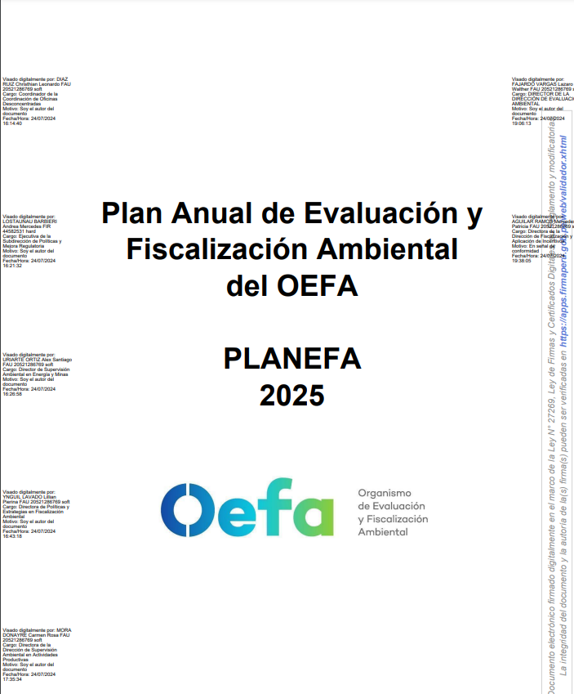
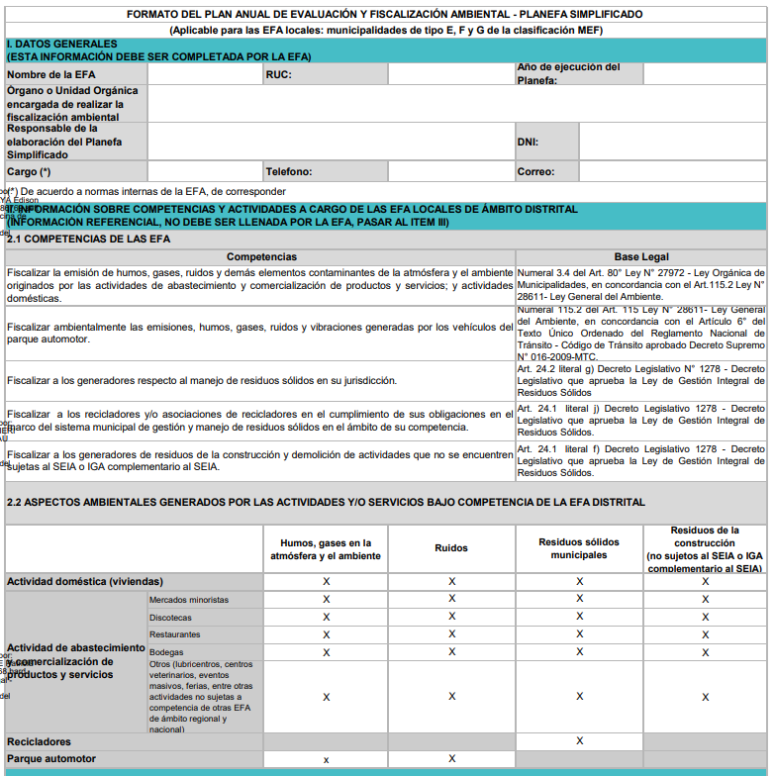
Tipos de Planefa
Planefa
Planefa simplificado
Instrumento de planificación de aplicación por parte de todas las EFA de ámbito nacional, regional o local, las cuales son priorizadas siguiendo los criterios establecidos en el Artículo 8° del Reglamento Planefa.
Instrumento de planificación a través del cual una municipalidad distrital de tipo E, F o G, en su calidad de EFA local, planifica las acciones de fiscalización ambiental de su competencia.

Slide 43
Principales cambios en el Planefa
Formulación
Aprobación y modificaciones
Ejecución y resultados
Adecuación al POI
Visión de cierre de brechas sobre problemas ambientales
Información en tiempo real
Plazo de aprobación conforme a la Guía para planeamiento institucional del CEPLAN
Uso de información del OSPA y Sinada para la planificación, con enfoque territorial
Criterios de priorización: riesgo + prevención
Oportunidad de reporte inmediato a la generación del acto administrativo o unidad de medida de la actividad.
Alineación Planefa-POI-PP
Agilidad en la verificación del cumplimiento
Coincidencia de hitos en formulación
del Planefa con el POI (POI multianual, Asignación presupuestal multianual (APM), POI consistente con PIA)
Vinculación de la actividad de fiscalización ambiental con atención
Simplificación de modificaciones
Involucramiento de OPP de entidades
(Mientras no se tenga articulación con el SIAF,
EFA entrega información sobre inclusión de
actividades operativas en su POI.)
de problemas ambientales permitirá mantener actualizada la información
La sola presentación del sustento de la modificación del POI habilita adecuación del Planefa en el Sistema SIGIP.

Slide 44
Enfoque de cierre de brechas de problemas ambientales
Planes sectoriales, territoriales e institucionales.
Estudios, investigaciones, etc.
OSPA
SINADA y otras.
Riesgo de afectación
Presencia de conflictos socioambientales.
Denuncias
ANP o ZA
Actividades económicas con mayor número de sanciones y/o medidas
Administrados no fiscalizados previamente.
Optimización del proceso de gestión de RRSS sujetos al régimen especial: NFU y RAEE, entre otros.
Promoción del cumplimiento para la prevención de problemas ambientales y otros.
Fuentes de información
Criterios de priorización
Identificación de problemas
ambientales
Obligaciones Ambientales
Formulación de Acciones de fiscalización
ambiental
Criterios
para
priorizar acciones
Cierre de brechas
de
problemas
ambientales
Enfoque: territorial
Ámbito de su competencia
Coincidencia
POI y PLANEFA
Enfoque: Riesgo y prevención

Slide 45
Procedimiento de formulación del Planefa
Consideraciones generales
1. Determinar competencias en fiscalización ambiental.
2. Determinar unidades orgánicas involucradas.
3. Identificar universo de administrados y unidades fiscalizables.
4. Identificar instrumentos legales, de gestión y equipos de medición.
5. Realizar coordinaciones previas entre órganos de línea.
6. Gestionar credenciales.
Aprobación del Planefa
1. Aprobar el Planefa formulado.
2. Publicar el Planefa aprobado.
2. Registrar y cargar en la plataforma informática.
Formulación del Planefa
Formulación del Planefa
Aspecto de fiscalización ambiental
Revisión y evaluación de información.
Identificación de problemas ambientales.
Definir acciones de fiscalización ambiental.
Programación.
Aspecto presupuestal
Elaboración y formulación del POI Multianual.
Evaluación de programas presupuestales.
Articulación presupuestaria.
01 de enero de al 31 de diciembre del año previo a su ejecución

Slide 46
Aspecto de fiscalización ambiental:
Revisión de fuentes de información
Fuentes internas:
Políticas y planes institucionales
Documentos técnicos generados
Registro de denuncias ambientales
Reportes de Observatorios Socioambientales
Reportes y alertas del COE
Requerimientos realizados por la FEMA
Otras fuentes de información generadas por las EFA

Slide 47
Aspecto de fiscalización ambiental:
Revisión de fuentes de información
Fuentes externas:
Políticas y planes transversales
Portal web del Sinada
Portal web del Ospa
Aplicativo reporta residuos
Publicaciones externas
Otras fuentes de información generadas por las EFA

Slide 48
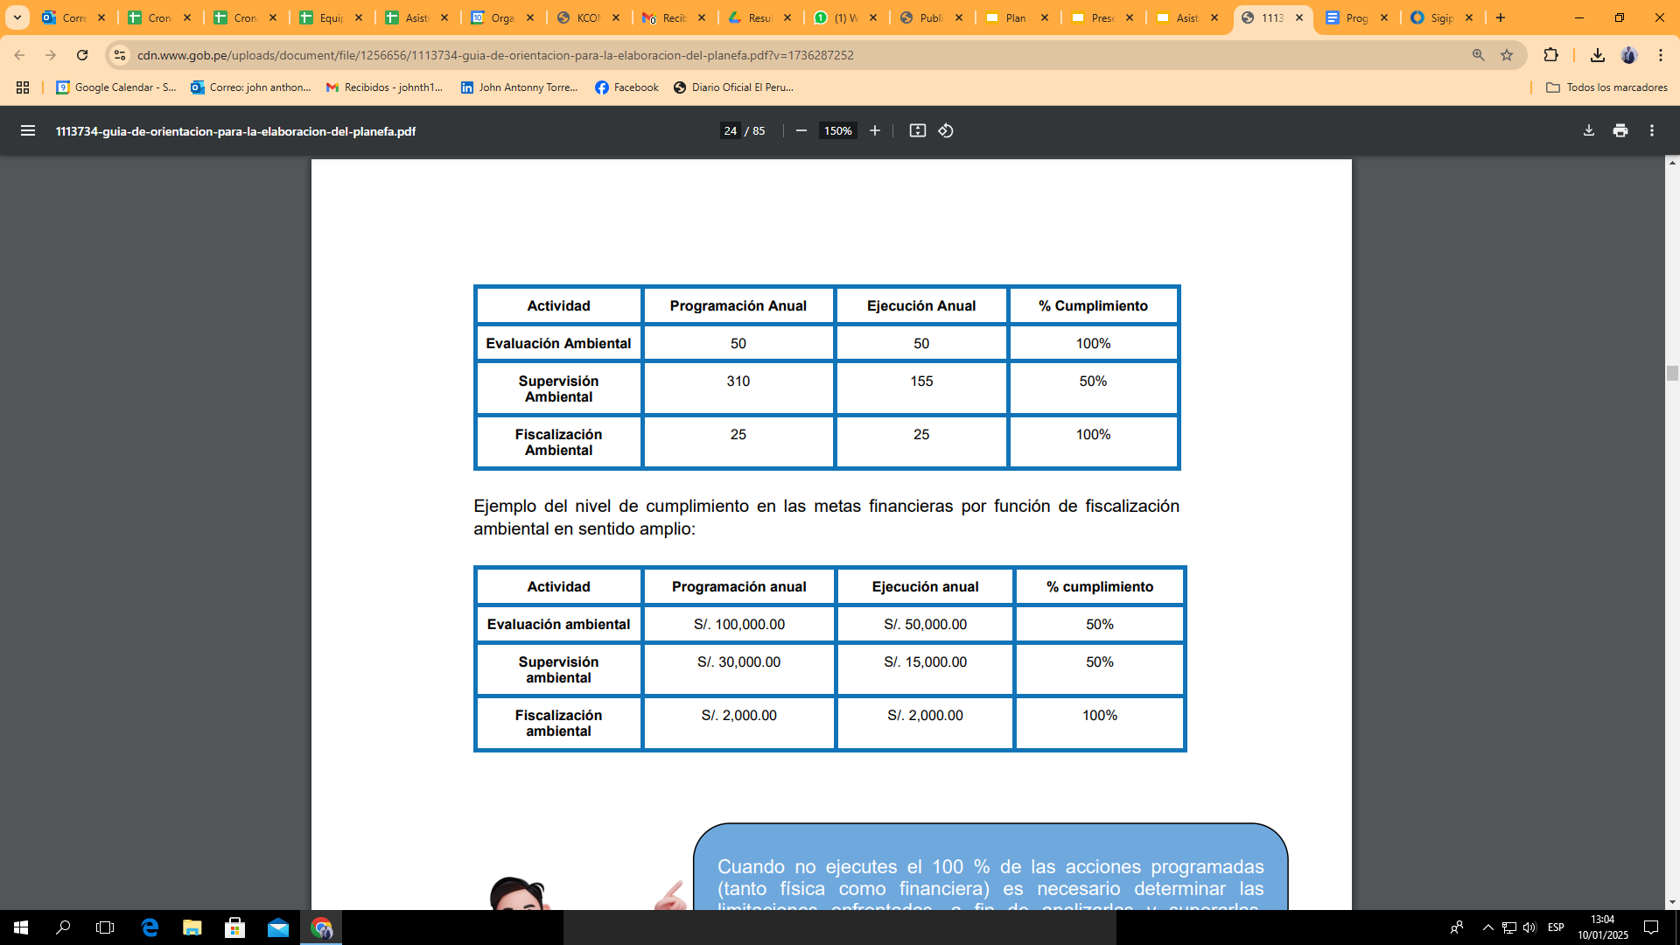
Aspecto de fiscalización ambiental: Evaluación del último Planefa ejecutado (2024)
Evaluación de metas físicas
Evaluación de metas financieras

Slide 49
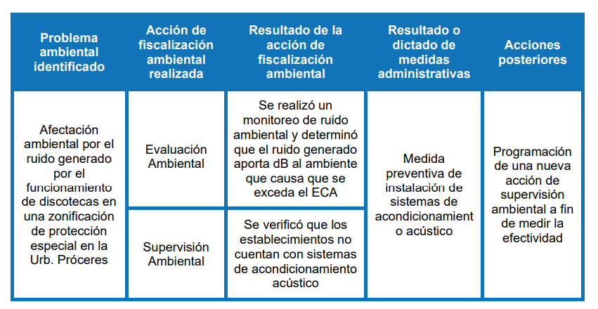
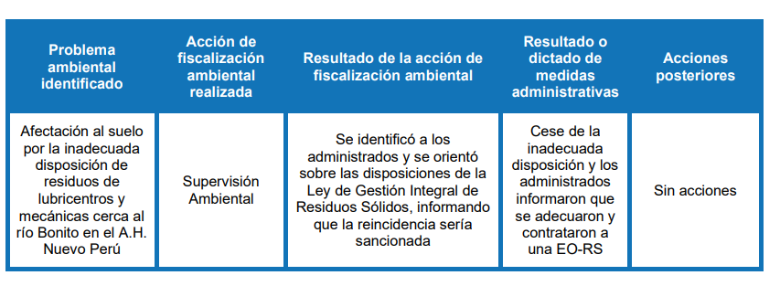
Aspecto de fiscalización ambiental: Evaluación del último Planefa ejecutado (2024)
Evaluación de un problema ambiental que requiere acciones de fiscalización ambiental adicionales.
Evaluación de un problema ambiental que no requiere acciones de fiscalización ambiental adicionales.

Slide 50
Aspecto de fiscalización ambiental:
Enfoque territorial en fiscalización ambiental
El enfoque territorial es una estrategia de intervención del ejercicio de la función de fiscalización ambiental de forma conjunta y articuladas, que busca considerar las particularidades del territorio en sus diferentes dimensiones (unidades fiscalizables, político administrativa, cuencas hidrográficas, zonas marinos costeras, áreas naturales protegidas, biodiversidad, ecosistemas frágiles, comunidades campesinas, comunidades nativas, pueblos indígenas, patrimonio cultural, entre otros), con las actividades socioeconómicas y los agentes contaminantes relacionados a los problemas y riesgos ambientales identificados, con la finalidad de ejecutar acciones que coadyuven a su atención.

Slide 51








Aspecto de fiscalización ambiental:
Enfoque territorial en fiscalización ambiental
Actividad 1: Análisis del territorio en función a sus particularidades
Actividades económicas desarrolladas
Cuencas hidrográficas, zonas marino costeras, entre otros
relacionados
Áreas naturales protegidas por el Estado
Biodiversidad
Problema y riesgo ambiental identificado con base a evidencia
Demarcación político administrativo
Identificación de agentes contaminantes
Ecosistemas frágiles
Comunidades campesinas y nativas y pueblos indígenas y/o originarios
Patrimonio cultural

Slide 52
Aspecto de fiscalización ambiental:
Enfoque territorial en fiscalización ambiental
Actividad 2: Correlación entre las actividades económicas, los agentes contaminantes, así como enumeración de los peligros y riesgos ambientales que se adviertan.
Actividad 3: Verificación de la afectación a los componentes ambientales que son de competencia de más de una EFA.
Peligro o riesgo ambiental
Componentes ambientales
Análisis competencial

Slide 53
Aspecto de fiscalización ambiental:
Enfoque territorial en fiscalización ambiental
Ejemplo de aplicación del enfoque territorial en la fiscalización ambiental
“Afectación que se estaría generando debido a las actividades de minería ilegal que se vienen desarrollando en el Parque Nacional del Manu y su zona de amortiguamiento”.
Actividad de minería ilegal
Gobierno Regional
Afectación a Área Natural Protegida
Sernanp
Afectación al cuerpo hídrico
ANA
Afectación a la flora y fauna
Serfor/Gore

Slide 54
Aspecto de fiscalización ambiental:
Identificación de problemas ambientales
Agente(s) contaminante(s)
Actividad económica
Causas
Ubicación
Vertimientos líquidos, ruidos, residuos sólidos, gases, humo, entre otros
Saneamiento, agricultura y ganaderia, pesca y acuicultura, industria, entre otros
Ubigeo, centro poblado urbano/ rural, cuenca, río, quebrada, área natural protegida, comunidad nativa o indígena, entre otros
Componente ambiental afectado
Geolocalización: Herramienta tecnológica
Efectos
Agua, aire, suelo, campo electromagnético, biota, sedimento, entre otros
OJO: Para definir el riesgo ambiental, partimos de los mismos elementos que un problema ambiental, pero atendiendo los mismos como una probabilidad de ocurrencia.

Slide 55
Aspecto de fiscalización ambiental:
¿Cómo redactar el problema y riesgo ambiental?
Redacción de problema ambiental
Redacción de riesgo ambiental
Afectación por vertimientos de aguas residuales (agente contaminante) en el agua superficial (subcomponente ambiental) del lago Puruchuco (componente ambiental), por las actividades mineras informales (actividad) realizadas en el distrito Verde, provincia de Corinto (ubicación).
Posible afectación por la inadecuada disposición de residuos de (agente contaminante) en el suelo (componente ambiental) por el funcionamiento del Mercado Mayorista “San Juan” (actividad) en el distrito de Verde, provincia de Corinto (ubicación).

Slide 56
Aspecto de fiscalización ambiental:
Registro de problema ambiental según información de la EFA
Dirigido a EFA con información previa
Dirigido a EFA con mayor alcance de información
Revisión por parte de la Subdirección de Seguimiento de Entidades de Fiscalización Ambiental
Ubicación
FASE 1:
Datos básicos a validar
Ubicación
FASE 2:
Conocimiento previo de datos
Agente contaminante
Componente ambiental afectado
Actividad económica
Sub- componente ambiental afectado
Actividad económica
Agente contaminante
Sub- actividad económica
Etapa de la actividad
Factor asociado

Slide 57
Aspecto de fiscalización ambiental:
Definición de las acciones de fiscalización ambiental
Criterios de priorización
Enfoque de riesgo.
Conflictos socioambientales.
Denuncias ambientales.
ANP y zonas de amortiguamiento.
Actividades económicas con antecedentes punitivos.
Administrados no fiscalizados previamente.
Prevención de generación de residuos de bienes priorizados.
Enfoque preventivo.
Problema ambiental
Cantidad de acciones de supervisión ambiental.
Cantidad de acciones de evaluación ambiental.
Cantidad de acciones de potestad sancionadora.
Aplicación del enfoque preventivo según corresponda

Slide 58
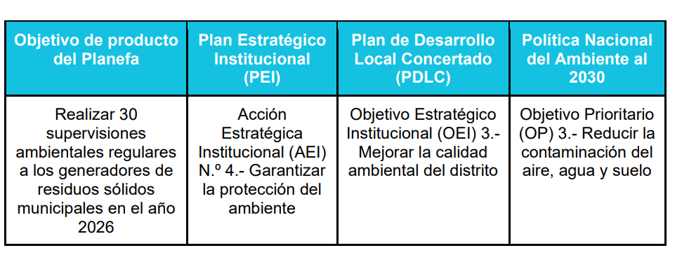
Aspecto de fiscalización ambiental:
Establecer objetivos en fiscalización ambiental
S: Específico
Objetivos de producto (función de la EFA): Informes, expedientes, documentos técnicos, entre otros, que se desprenden de las actividades que están bajo el control de las EFA
M: Medible
A: Alcanzable
Objetivos de resultado/impacto (contribución de la EFA): Nivel de cumplimiento de las obligaciones ambientales, cierre de brechas de problemas ambientales, mejora en los componentes ambientales.
R: Relevante
T: Definido en el tiempo

Slide 59
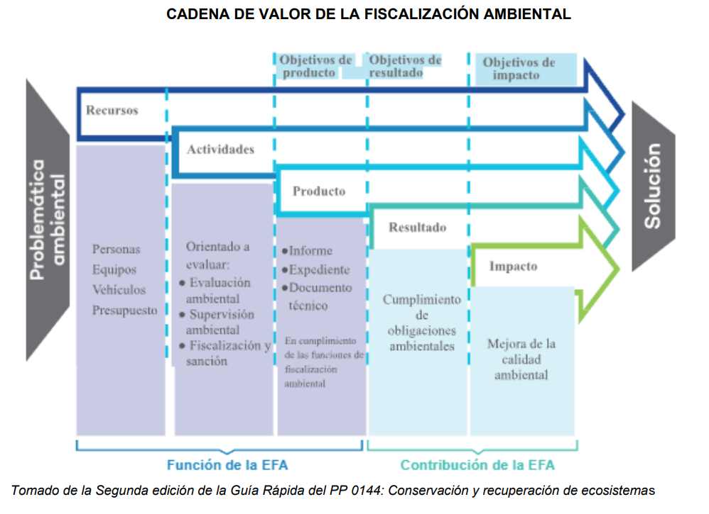
Aspecto de fiscalización ambiental:
Indicadores para la fiscalización ambiental

Slide 60
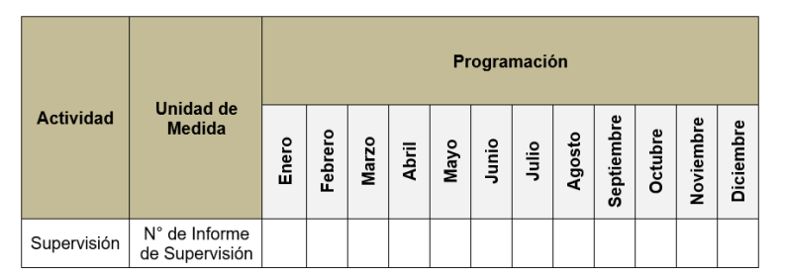
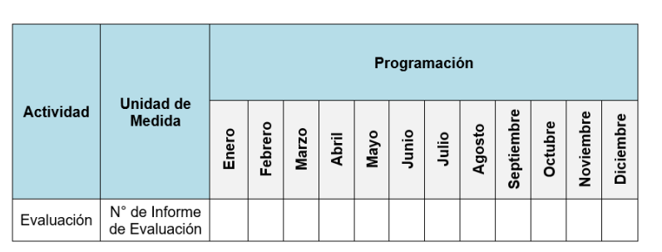
Aspecto de fiscalización ambiental:
Programación preliminar de las acciones de fiscalización ambiental

Slide 61
Aspecto de presupuesto:
Acciones a realizar el año previo
Etapa 1: POI Multianual
Etapa 2: APM
Etapa 3: POI consistente con el PIA
Desde enero
Hasta el 30 de abril
Mayo
31 de Julio
Agosto
31 de diciembre
Enero
Elaboración del POI Multianual
POI Multianual Aprobado
Reporte al OEFA de Metas físicas y presupuestales de acciones de fiscalización del POI Multianual + APM
POI consistente con el PIA
10 primeros d/h
Variaciones sobre el POI Multianual aprobado
Asignación presupuestal multianual

Slide 62
Aprobación
Registro
Modificación
En el momento en el que se tiene certeza del presupuesto disponible para el logro de las metas físicas.
10 primeros d/h del año de su ejecución
Variación de metas físicas y presupuestales del POI
PLANEFA
Hasta
el
31 de diciembre
Simplificación en la modificación
Presentación del POI modificado y aprobado como documento sustentatorio y actualización de datos del PLANEFA
Aprobación
del
PLANEFA

Slide 63
Ejecución
Registro
Reporte
Promoción del registro inmediato de acciones
Simplificación del reporte
4 reportes trimestrales
Informe Anual
Dentro de los 10 dh posteriores al trimestre
Se genera de forma automática
Información actualizada

Slide 64


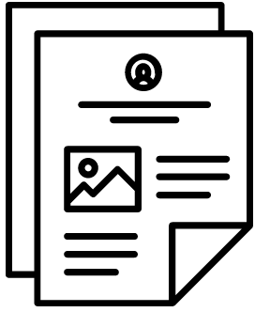
Resultados
Acompañamiento
Acciones de fiscalización ambiental de la EFA
(Óptima gestión y ejecución del PLANEFA)
Evaluación de desempeño
Informes de supervisión

Slide 65

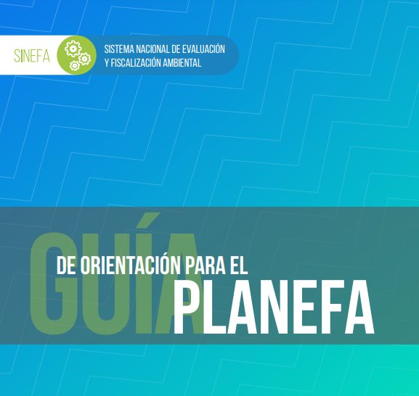
Nueva Guía de Orientación para la evaluación del PLANEFA
Glosario
Introducción
Finalidad de la planificación de la fiscalización ambiental
Formulación de planificación de la fiscalización ambiental
Diagnóstico de problema (cierre de brechas de atención de problemas ambientales: enfoque territorial)
Código de problema (cierre de brechas de atención de problemas ambientales)
Sintaxis de la actividad (vinculación POI-PLANEFA)
Criterios para priorizar (cierre de brechas de atención de problemas ambientales: enfoque territorial)
Instrucción metodológica
Orientación del registro del contenido del PLANEFA
Aprobación y modificación del PLANEFA
Ejecución y seguimiento del PLANEFA
Evaluación de resultados de la ejecución del PLANEFA
Acompañamiento en la gestión del PLANEFA
Gestión e integración de la información
Anexos
Con enfoque territorial
Actual
Nuevo
Glosario
Introducción
¿Por qué planificar la fiscalización ambiental?
¿Cuándo planificar la fiscalización ambiental?
¿Cómo planificar la fiscalización ambiental?
¿Cómo hacer seguimiento al cumplimiento del PLANEFA?
Anexos
Cierre de brechas de atención de problemas ambientales
Vinculación POI-PLANEFA
Enlace: https://www.gob.pe/institucion/oefa/informes-publicaciones/1113734-guia-de-orientacion-para-el-planefa

Slide 66
Generación de credenciales

Slide 67
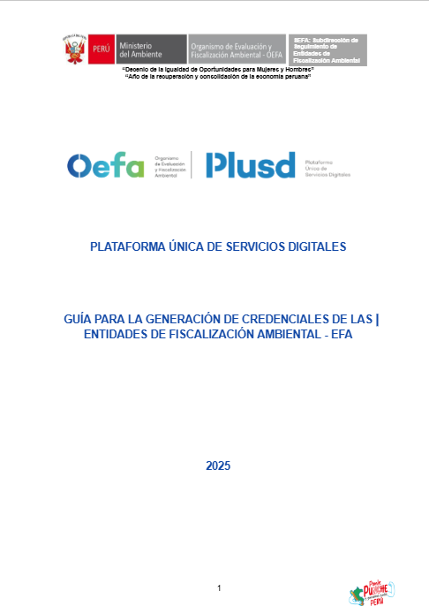
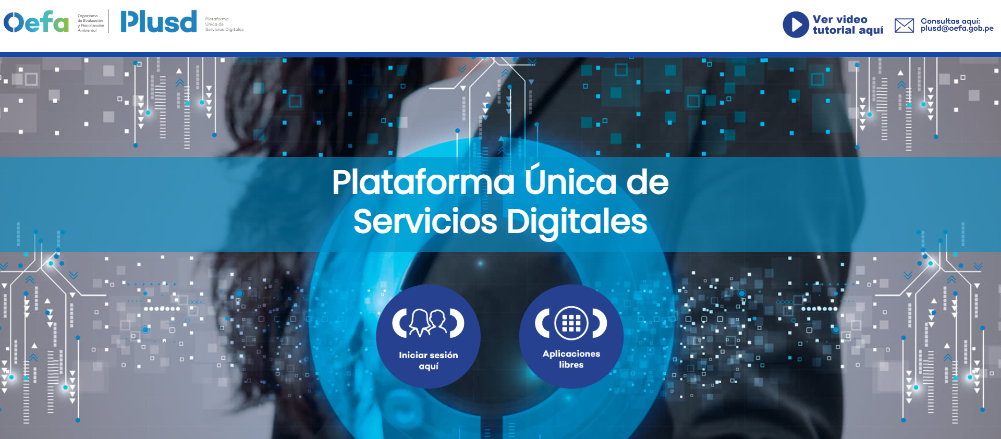
¿Cómo genero mis credenciales?
Para el acceso al Sigip las EFA deben registrarse o loguearse a través de la plataforma Plusd (https://sistemas.oefa.gob.pe/plusd/).

Slide 68
Registro de administrados y unidades fiscalizables

Slide 69
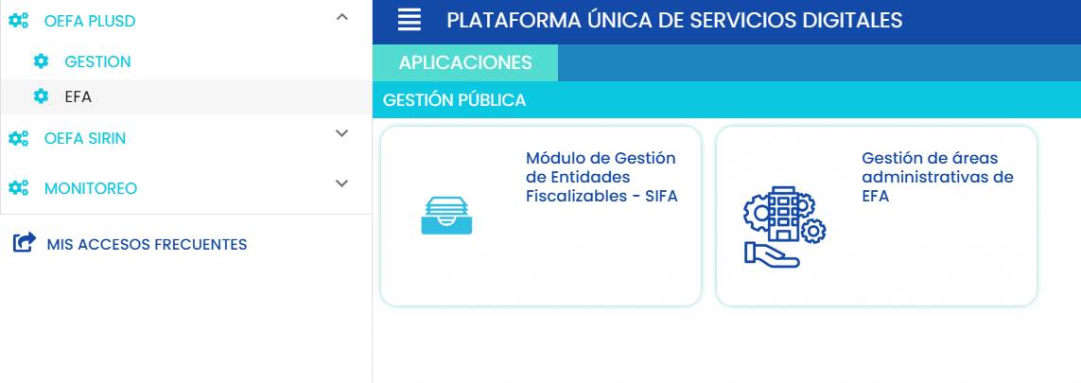
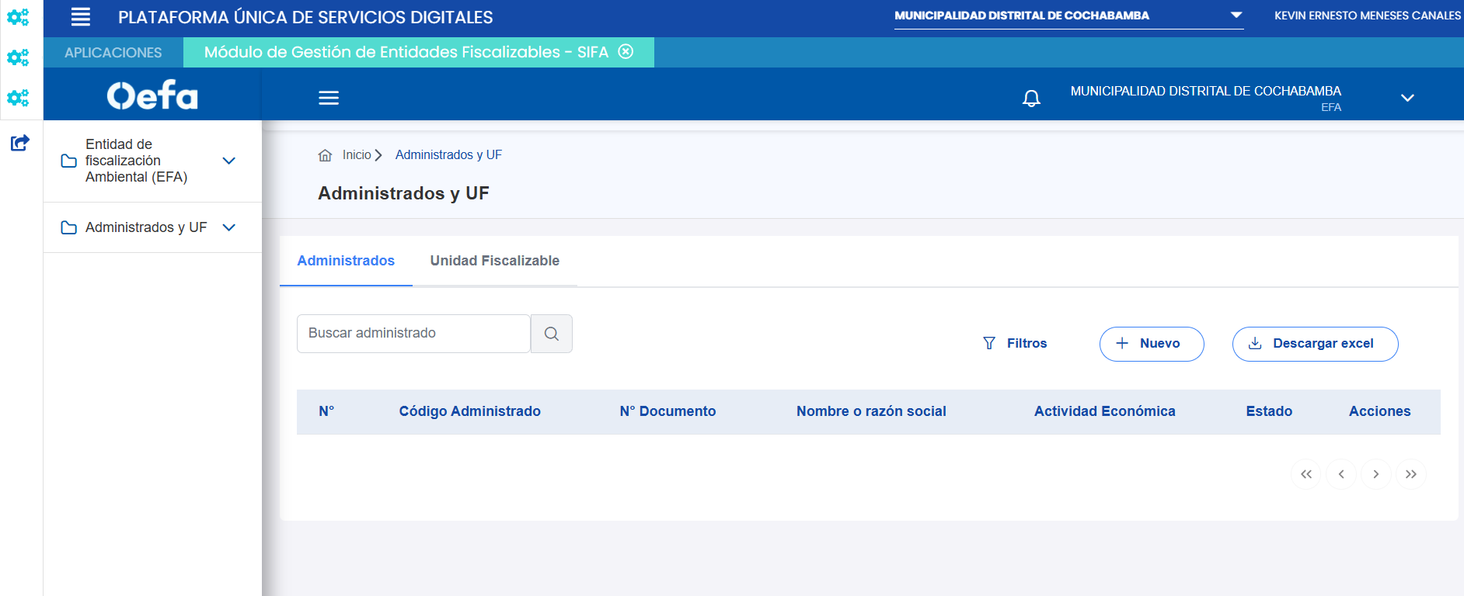
Registro de administrados y unidades fiscalizables
La EFA deberá registrar sus administrados y unidades fiscalizables de forma progresiva.

Slide 70
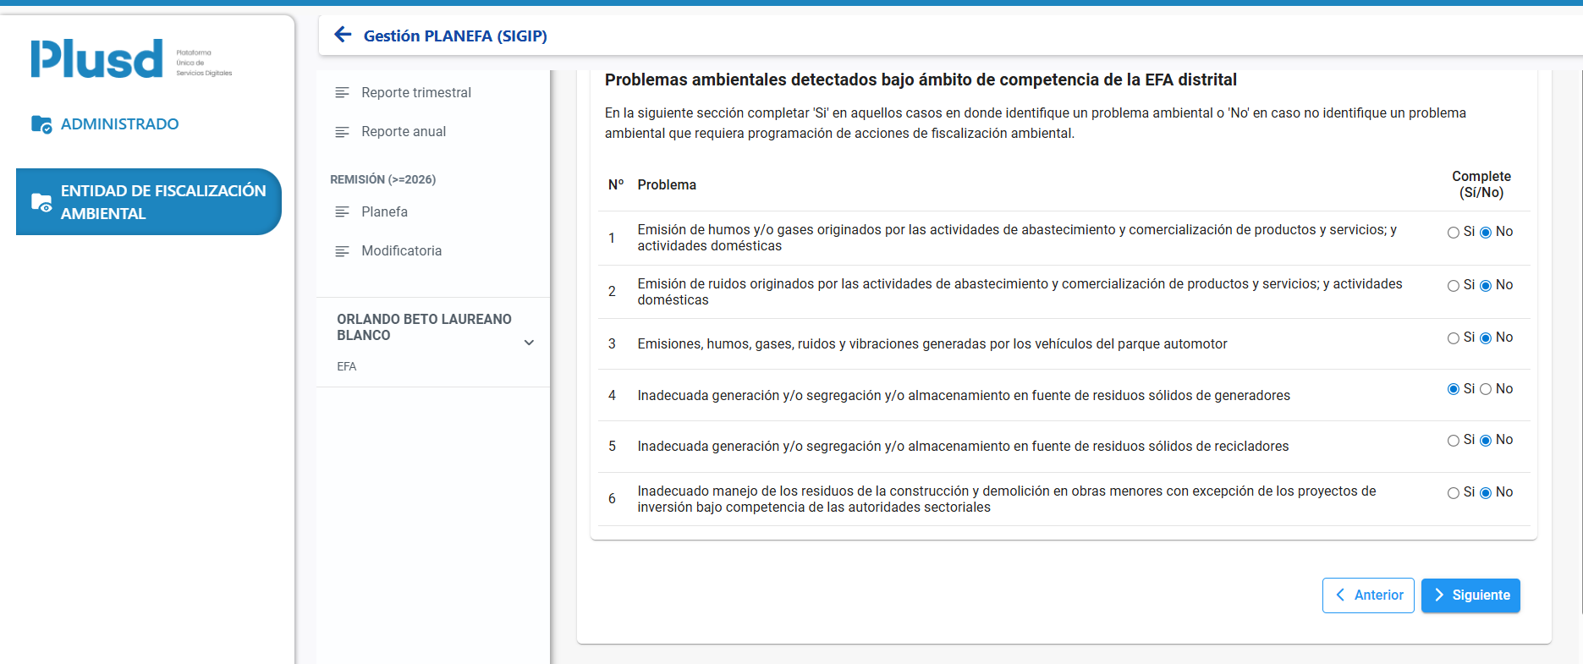
Identificación de problemas ambientales
La EFA deberá identificar los problemas ambientales bajo su competencia.

Slide 71
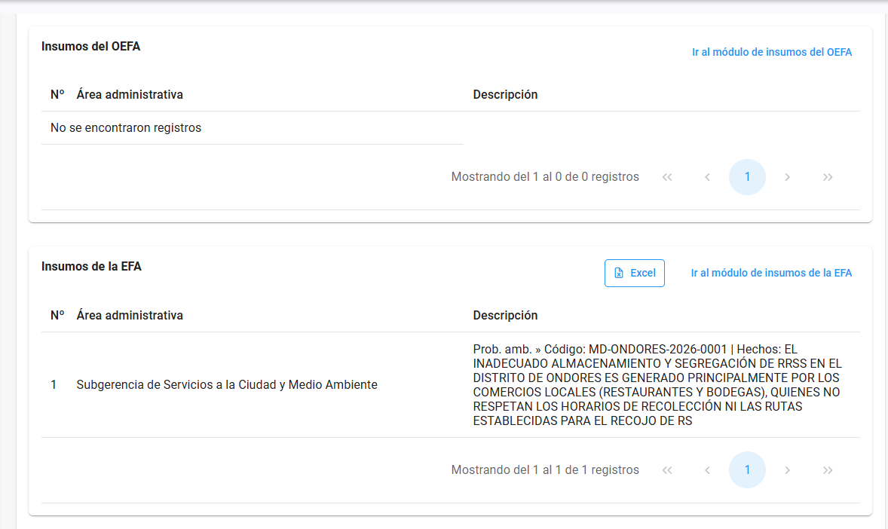
Identificación fuentes de problemáticas

Slide 72
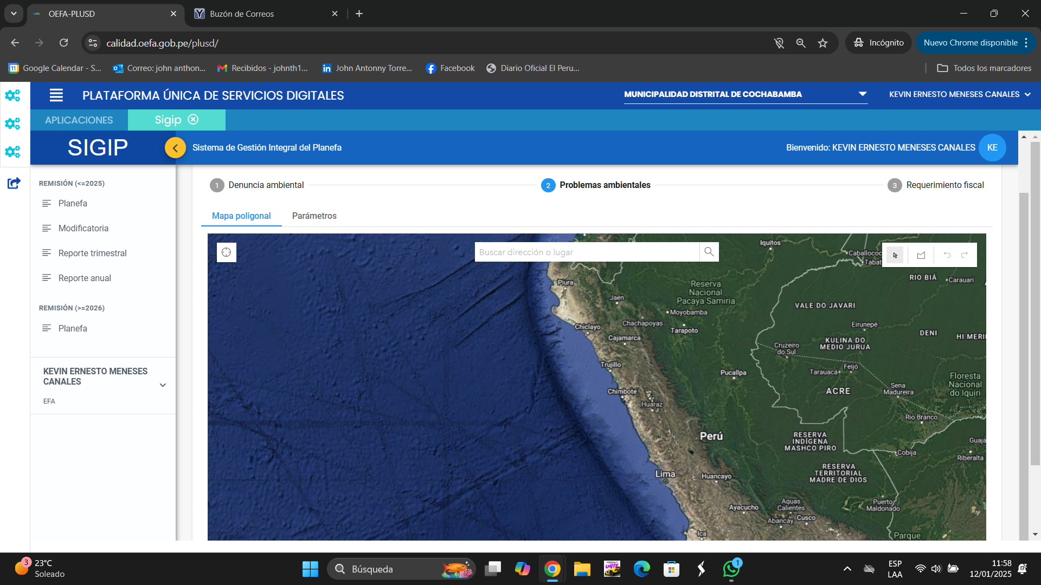
Problema ambiental identificada por la EFA
La EFA deberá registrar o seleccionar información relevante de sus problemas ambientales para su programación.

Slide 73
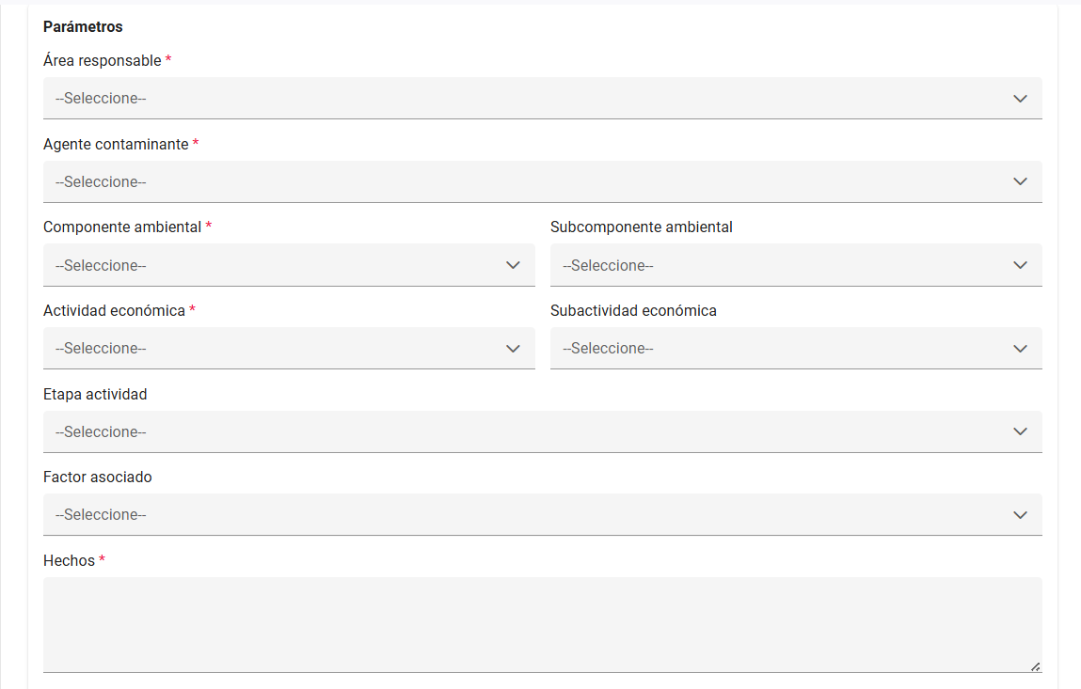
Problema ambiental identificada por la EFA
La EFA deberá registrar o seleccionar información relevante de sus problemas ambientales para su programación.
El objetivo es articular las funciones de fiscalización ambiental con el presupuesto (POI Multianual).
Cargar evidencias de problemática

Slide 74
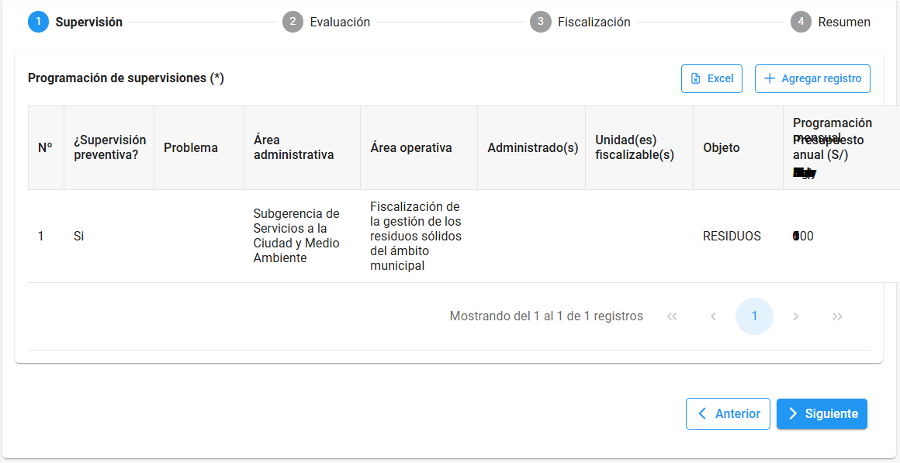
Programación de actividades
La EFA deberá registrar o la programación de sus actividades de fiscalización ambiental, incluyendo programación física y presupuestal

Slide 75
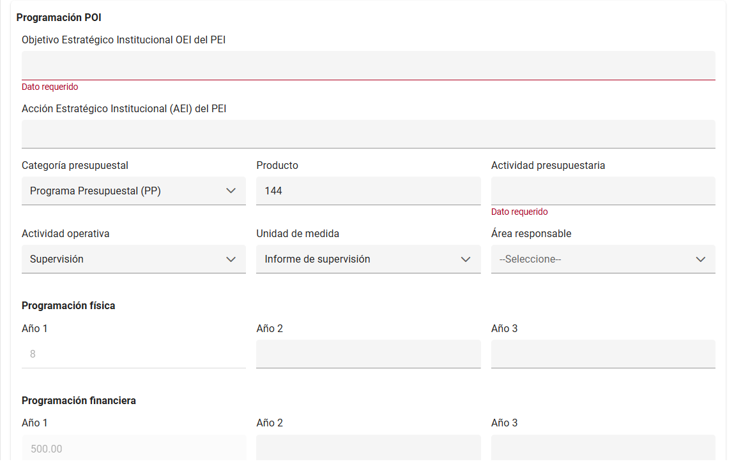
Registro del POI
El objetivo es articular las funciones de fiscalización ambiental con el presupuesto (POI Multianual).

Slide 76


Gracias

